Slide 1
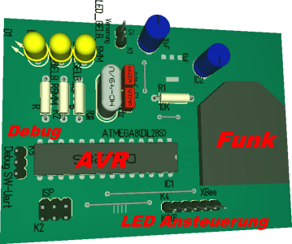
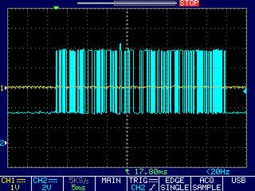
Lampen Controller
Empfängt Werbung und Preise via Funk
Steuert die Lampen an für den Versand an die Schilder
Speichert die zuletzt empfangenen Preise zwischen
Pro Ladenregion (z.B. Zeitschriften) 1 Lampen Controller
Eindeutige Lampen ID zur Adressierung
Notes:
1) L.C. Empfängt Pakete vom Server per Funk (z.B. neue Preisinformationen)
2) Paket wird über die Lampe an die Schilder weitergeleitet
3) Elektrische Realisierung, Transistor,Leerlaufspannung, Belastung, ca. 50mS
4) Preis Pakete werden zwischengespeichert, Preise werden versendet obwohl Server sendepause
5) Jede Lampe hat eindeutige LampenID
(Zu Demozwecken per Funk änderbar)

Slide 2
Schild Controller
Wertet Signale der Solarzelle aus
Steuert Display an
Besitzt eindeutige „Sign-ID“ zur Adressierung
Unterscheidung von Werbe- und Preisschildern
Zeichnet Trace mittels ID der sendenden Lampen auf.
Sendet Traces auf Anfrage
Notes:
1) Wertet das Ausgangssignal der Solarzelle aus um Pakete zu empfangen (mehr dazu gleich)
2) Schreibt Preis oder Werbeinformationen aufs Werbeschild
3) Jedes Schild besitzt eindeutige ID (SignID), die wir für den Aufbau über Jumper ändern können.
4) Zudem kann über die Jumper kann auch zwischen Werbe und Preisschild zu Präsizwecken umgeschaltet werden.
5) Werbeschilder merken sich die LampenIDs von denen sie korrekte Pakete empfangen haben, um die Traces zu realisieren (mehr dazu gleich)

Slide 3
Main Loop Schild
01: while(TRUE)
02: {
03: if ((packetRecvStatus = get_packet()) == 0)
04: {
05: packet_action();
06: }
07: else
08: {
09: //Debug
10: }
11:
12: if(detectSignMode()==1)
13: {
14: show_status(1);
15: _delay_ms(2000);
16: }
17: }
Notes:
01: Endlosschleife
03: gültiges Paket empfangen?
05: CommandNr decodieren und ggf. entsprechende Aktion durchführen
z.B. neuen Preis/Werbung anzeigen oder aktuellen Trace schicken
09: Paket nicht erfolgreich empfangen, z.B. durch falschen Paketaufbau oder Checksumme
im Debug Modus, FehlerNr. (packetRecvStatus) ausgeben, im Normalbetrieb ignorieren
12: Mode wurde über die externen Jumper verändert
Schild Informationen anzeigen, insbesondere SchildID und Typ (AD /Price)
15: 2Sek Anzeige der Status Informationen

Slide 4
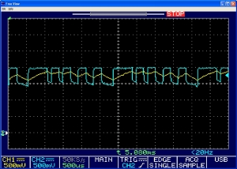
Datenempfang via Solarzelle
RC-Glied mittelt das Signals der
Solarzelle
Analog Komparator vergleicht Mittelwert mit aktuellem Ausgangssignal
Max. Datenrate (Experimente) 10KHz
Lampen Ansteuerung
Solarzellen Ausgang
Notes:
1) Zunächsteinmal RC Glied mittelt Ausgangssignal → Solarzellen Ausgang Bild
2) (interner) Analog Komparator vergleicht Mittelwert mit aktuellem Ausgang. → Biterkennung LOW/High
Durch RC Glied adaptive Mittelwertsanpassung an derzeitige Lichtintensität
3) Leider hat die Solarzelle Kapazitive Eigenschaften,Flanken werden bei Freq größer 10Khz ca. zu verwaschen.

Slide 5
Kasse / Traces
Trace Paket:
<8|Lamp-ID1|Time1|Lamp2|Time2...........>
Wagenschild schickt Trace-Paket per Funk an Kasse
Lampe über Kasse initiiert den Funkversand
Zeiten sind relative 16 Bit Werte (f ~ 7Hz)
Kasse schickt per RPC-Schnittstelle an den Server
Client bereitet TracePaket für den Benutzer auf
Notes:
1) Zuerst existiert folgendes T Paket, daß vom Schild zum Server per Funk übertragen wird
2) Abwechselnd L-ID/Zeit, ein Wertepaar wird immer dann hinzugefügt, wenn ein Werbeschild unter eine neue Lampe bzw. LmapenId gefahren wird.
3) Die Zeiten sind Zählerstände eines 16-Bit Timers der mit ca. 7Hz zählt (ergibt sich aus HW Eigenschaften)
4) Paketversand wird nach Aufforderung auf dem Lichtweg durch spez. Lampe über der Kassenzone gesendet
Vorführung

Slide 6
Fakten & Zahlen
Durschnittliche Fehlerrate : 1 OK vs. 4 BAD
Entfernung im Testaufbau bis 0 korrekte Pakete: 79978
TODO

Slide 7
Ausblick & Verbesserungen
Anti-Flacker Lösungen implementieren
Eigenversorgung der Schilder über Solarzellen
Phototransistor für größere Datenraten
Leistungsstärkerer Lampencontroller (mehr Speicher)

